Slide 1

ESCUELA POLITÉCNICA NACIONAL ESFOT - ASI
BASE DE DATOS MULTIDIMENSIONAL
PROYECTO No-SQL
Integrantes: Muñoz Geovanny
Peñafiel Lourdes

Slide 2

ARQUITECTURA

Slide 3

COSECHA DE TWEETS

Slide 4
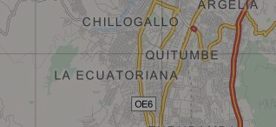

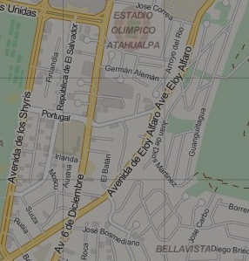
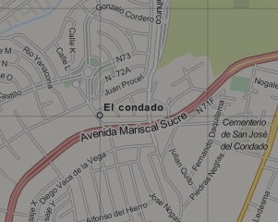
LOCACIONES

Slide 5
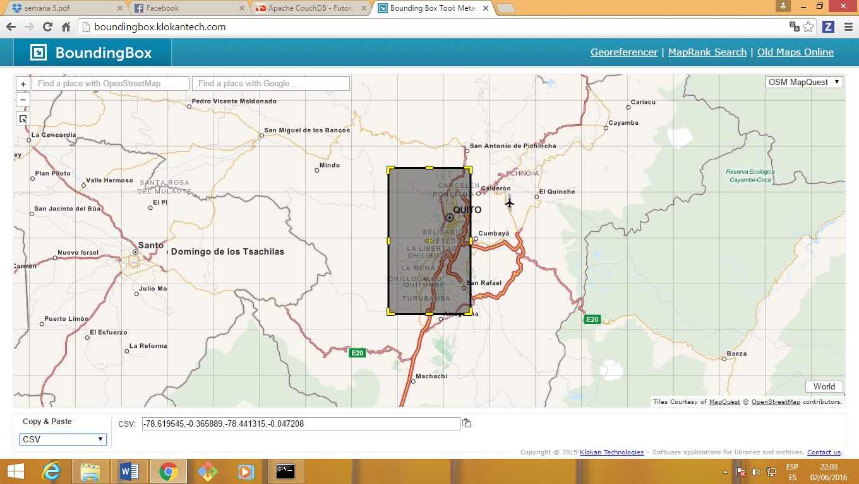

Slide 6
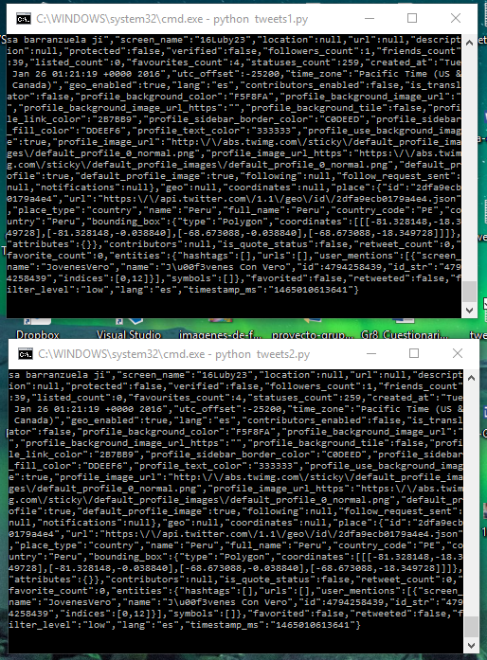

Slide 7
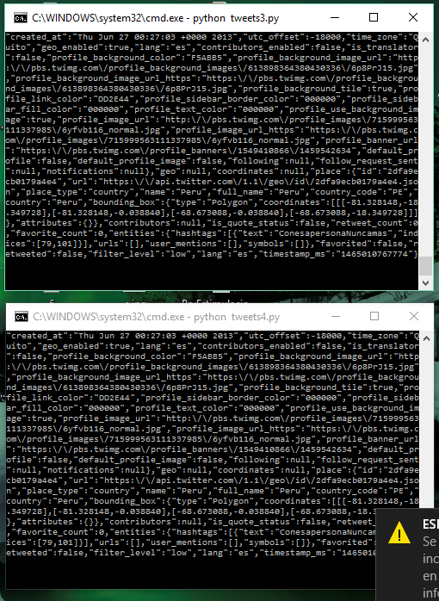

Slide 8
Base No-SQL (tweets)
Base unificada (tweets)

Slide 9
INTERFAZ PROYECTO

Slide 10
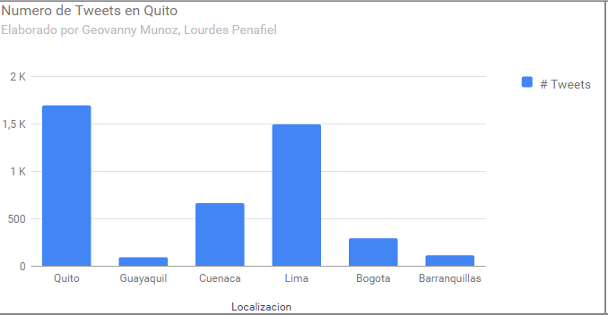
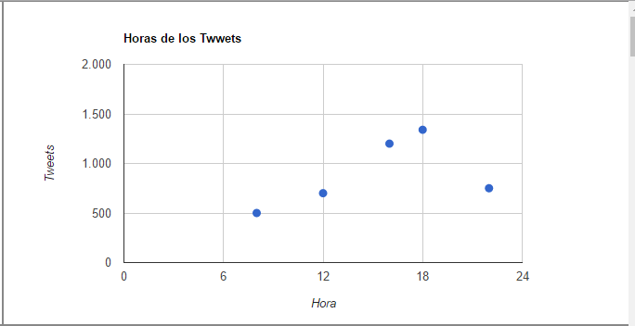
Sección 1.

Slide 11
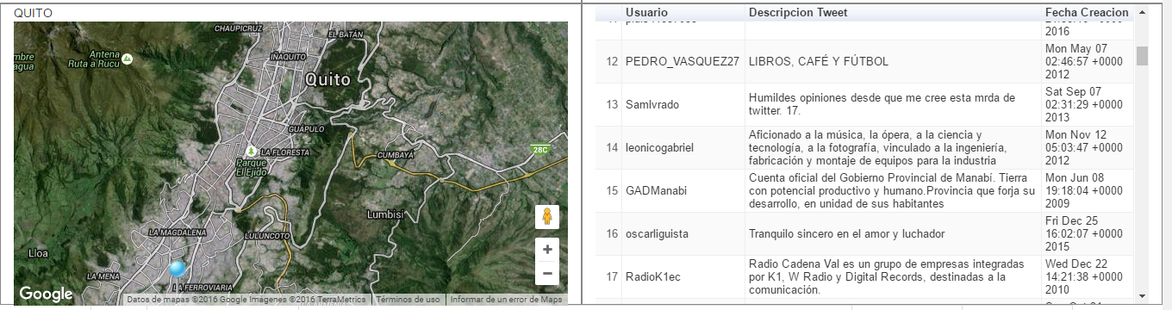
Sección 2.

Slide 12
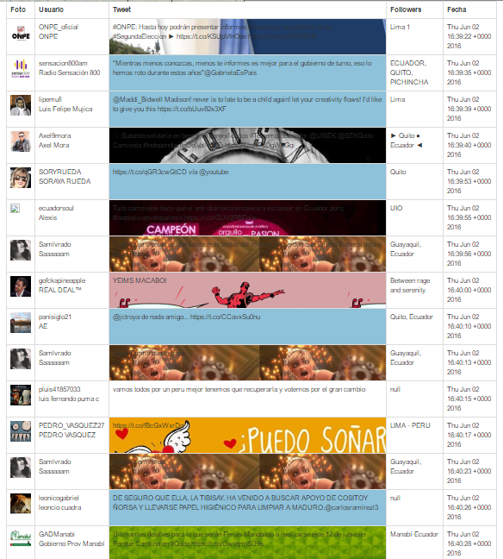
Sección 3.
https://github.com/GeovannyMunoz/proyectobddmulti1

